Slide 1
POLITIKA PRIZNANJA
Savremena politička teorija, mart 2023.

Slide 2
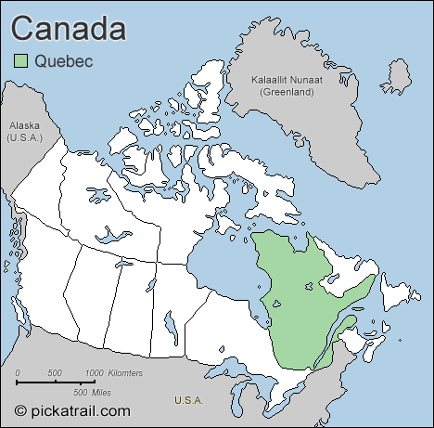
Čarls Tejlor

Slide 3
Prevedene knjige

Slide 4
Esej “Politika priznanja” The Politics of Recognition

Slide 5
Početna teza
Postoji neraskidiva veza između identiteta (samorazumevanja osobe) i priznanja. Osećaj sopstvene vrednosti zavisi od (ne)priznanja kojeg dobijamo od drugih. Identitet ne dolazi isključivo “iznutra”, on je intersubjektivna i dijaloška kategorija.
“Teza je da je naš identitet delimično oblikovan priznanjem ili njegovim odsustvom, a često i naopakim priznanjem od strane drugih. Na taj način osoba ili grupa ljudi trpi stvarnu štetu ukoliko im ljudi ili zajednica oko njih uzvraćaju slikom koja je ograničavajuća, ponižavajuća ili prezriva. Nepriznanje ili naopako priznanje jeste vid tlačenja time što se neko zatvara u lažan, iskrivljen i redukovan oblik bivstvovanja.”
Naš identitet delimično je oblikovan (1) priznanjem ili (2) njegovim odsustvom, a često i (3) naopakim priznanjem od strane drugih.
Na taj način osoba ili grupa ljudi trpi stvarnu štetu ukoliko im ljudi ili zajednica oko njih uzvraćaju slikom koja je ograničavajuća, ponižavajuća ili prezriva.
Nepriznavanje ili naopako priznavanje predstavlja vid tlačenja time što nekoga zatvara u lažan, iskrivljen i redukovan oblik bivstvovanja.

Slide 7
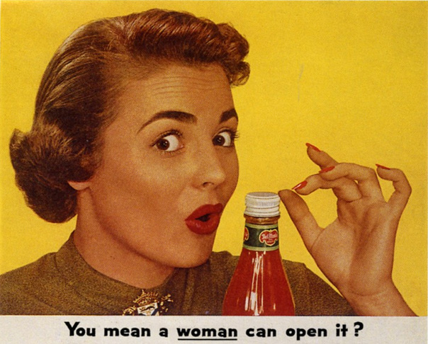

Slide 8
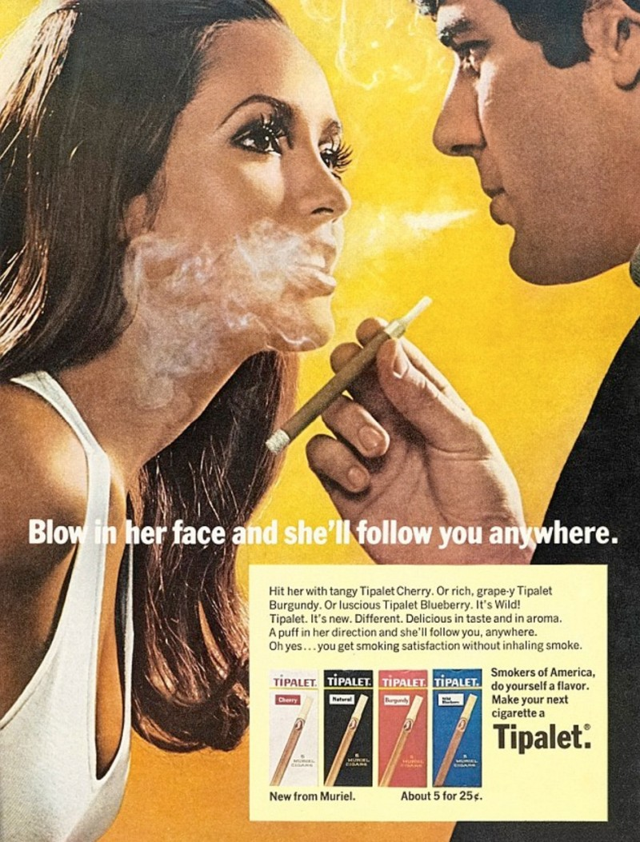

Slide 9
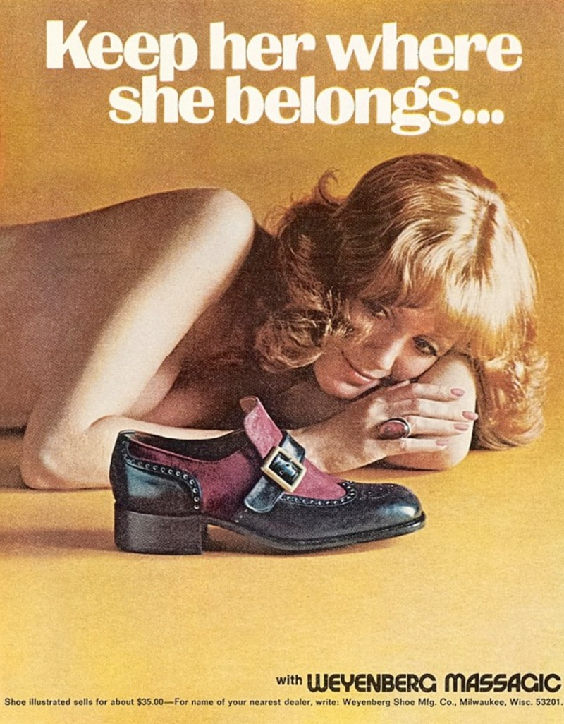

Slide 10
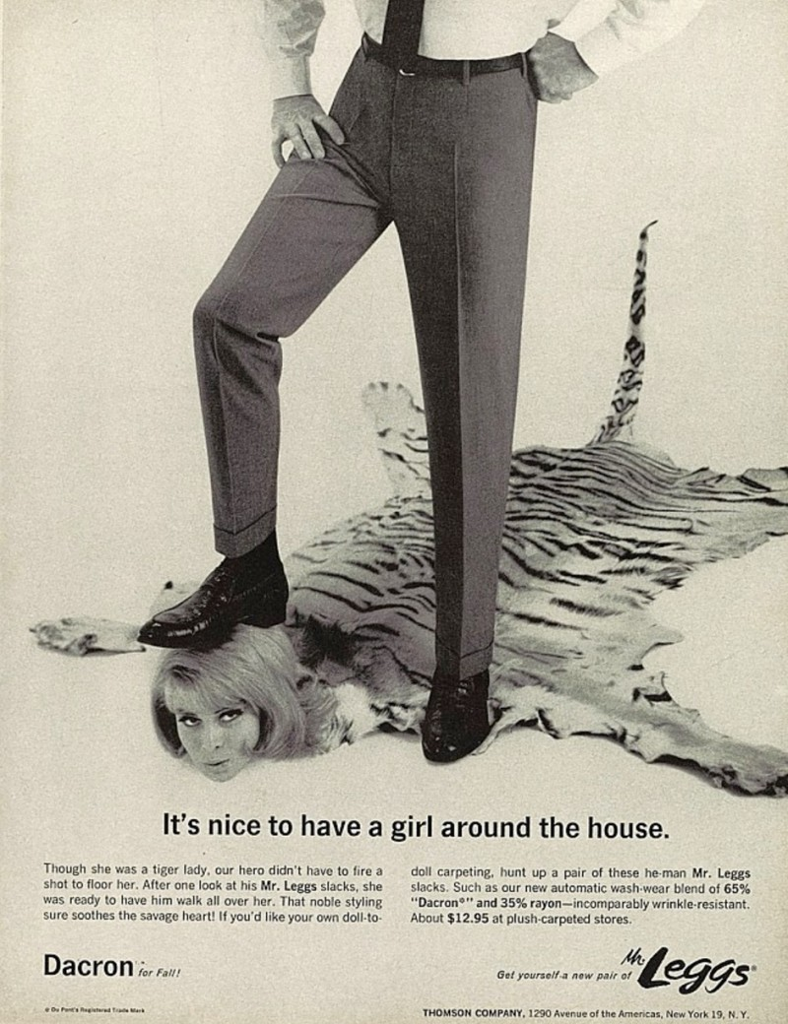

Slide 11
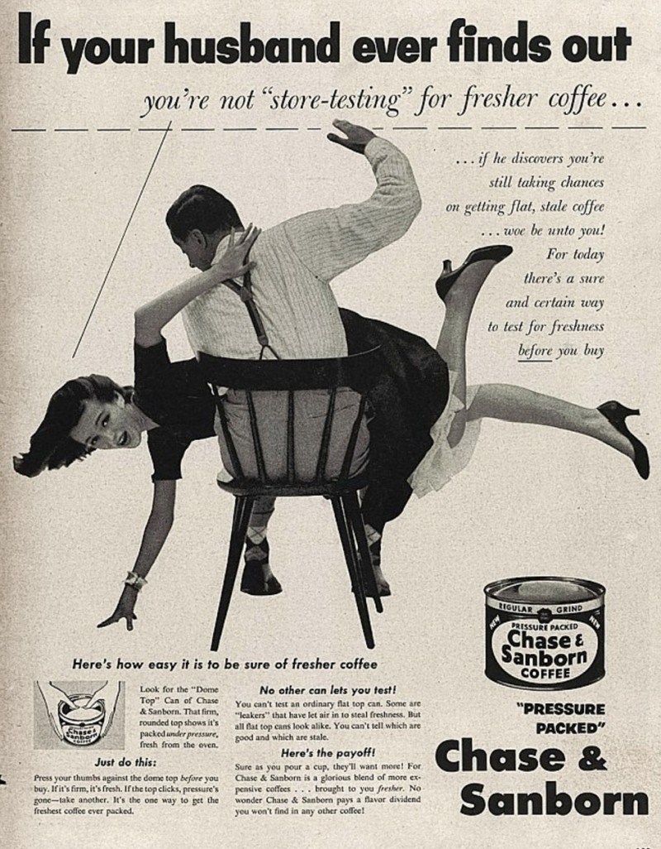

Slide 14
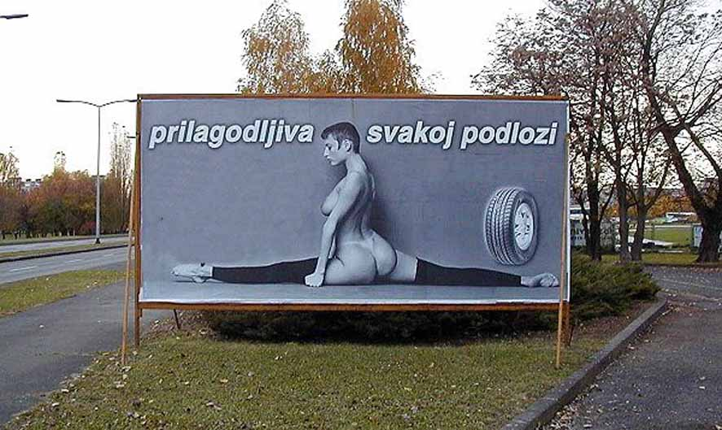

Slide 16
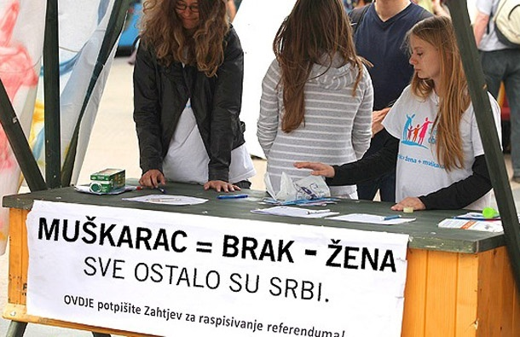

Slide 17
Istorijski osvrt
Dve velike istorijske promene u razumevanju odnosa između identiteta i priznanja. Iz njih se rađaju dve različite politike/diskursa priznanja.
Prva promena: propast predmodernih socijalnih hijerarhija u čijoj osnovi je bio koncept časti i prelazak na horizontalno ustrojena društva u čijoj osnovi se nalazilo priznanje jednakog dostojanstva svih ljudi.

Slide 18
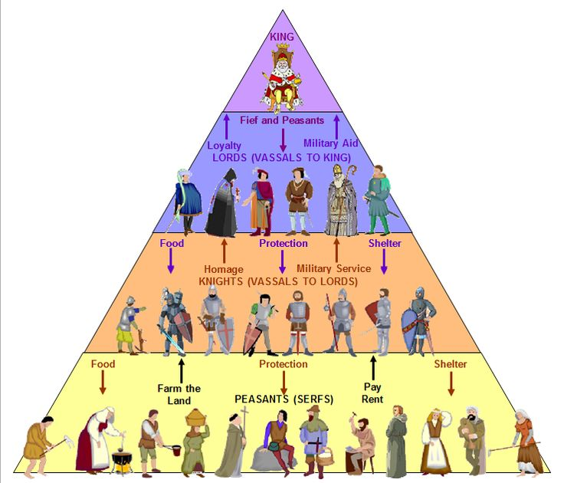

Slide 19
Nastavak
Druga promena: izvor našeg identiteta je u nama samima > ideal autentičnosti (nemački romantizam) > monološki pristup identitetu.Priznanje različitosti pojedinaca i čitavih kultura.
Tejlor u osnovi prihvata doprinos i prve i druge promene uz jednu napomenu: dijaloška nasuprot monološkoj koncepciji identiteta.
Svoj identitet uvek definišemo u dijalogu sa drugima.
Signifikantni (značajni) drugi.

Slide 20
Priznanje i javna sfera
Politika jednakosti/univerzalizma (liberalna država)
Građanstvo: status, skup prava, identitet.
Razdvojenost javne i privatne sfere - politika slepa na razlike
Tolerancija
Nediskriminacija
Afirmativna akcija (pozitivna diskriminacija)
Politika razlike
Istinsko priznanje zahteva više od uniformnog građanstva, tolerancije, nediskriminacije i afirmativne akcije.
Lažna neutralnost/zamaskirani partikularizam
Politika jednakosti vodi ka asimilaciji različitosti.
Treba priznati posebnost (autentičnost) pojedinaca i grupa i očuvati njihov način života
Grupno-diferencirana prava

Slide 21
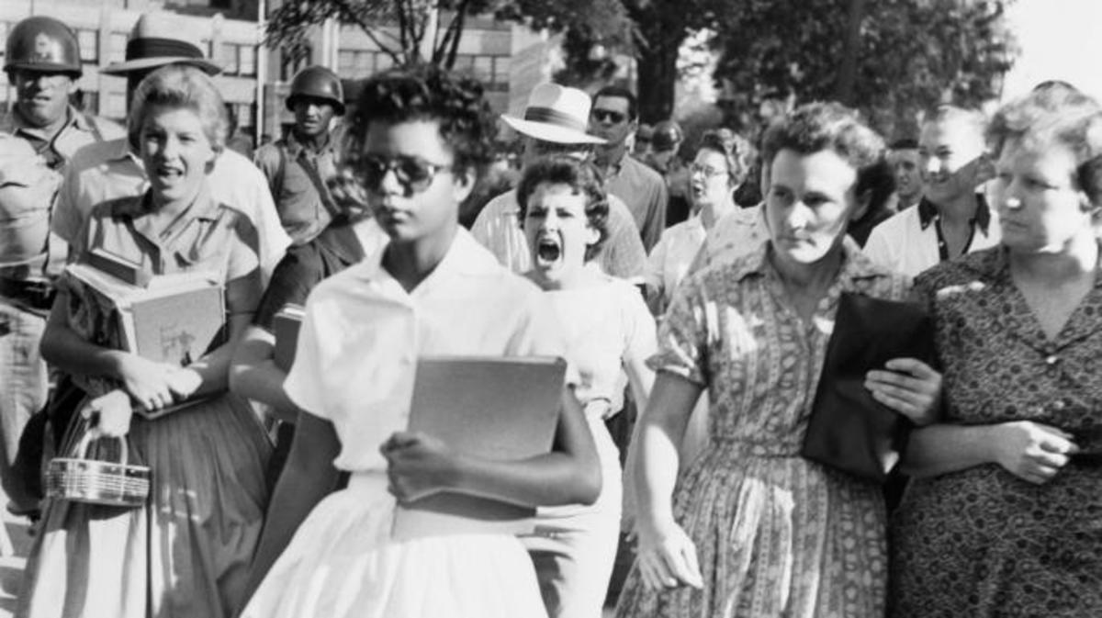

Slide 22
Little Rock Nine

Slide 23
Sukob dve politike priznanja. Koja ima prednost?
Odgovor liberala > jednakost pravnih statusa treba uvek i svuda da ima prednost u odnosu na zahteve za posebnim tretmanom jer oni vode ka refeudalizacija javne sfere.
Odgovor pristalica politike priznanja posebnih identiteta > u slučajevima kada se neko individualno (građansko) pravo sukobavljava sa namerom određene kulture da zaštiti i očuva svoj poseban način života, u nezanemraljivom broju slučajeva prednost treba dati potonjem.

Slide 24
Kvebek
Kvebek je mesto sučeljavanja politike jednakog priznanja i politike razlike.
Kanadska povelja o pravima (1982.) > katalog jednakih prava za sve građane Kanade (zahtev prve politike priznanja).
Mič amandman (Meech Lake Accord, 1987.) > uvažava se poseban status Kvebeka i odobravaju mere zaštite frankofonske kulture (zahtev druge politike priznanja).
“Neverendum”, dva neuspešna referenduma za otcepljenje (1980, 1995).

Slide 25
Kritike multikulturalizma
Paradoks politike priznanja ili “kada jedna tiranija zameni drugu” (Apaja, Parek): borba za priznanje i dodatna prava često se završava kao početak nove tiranije, ovoga puta unutar “oslobođene grupe” u kojoj se, pod parolom očuvanja posebne kulture, potiskuju sopstvene manjine.
Redistribucionisti vs. Rekongnicionisti (Parek): politika priznanja skreće pažnju sa krucijalnih tema u svakom društvu – raspodela resursa,ekonomske nejednakosti, nejednakost mogućnosti.
Multikulturalizam ograničava individualnu autonomiju. (A. Sen)
Multikulturalizam poništava prava žena. (S. Okin)
Multikulturalizam narušava jedinstvo države i kida spone građanske solidarnosti. (A. Šlezinger, D. Miler)
Multikulturalizam zagovara ideju kulturnog relativizma. (A. Šmit)
Multikulturalizam ugrožava jednakost (B. Beri): koncept dodatnih, grupno-diferenciranih prava narušava bazični prosvetiteljski princip da svaki čovek jednako vredi i da shodno tome treba da ima jednaka (ista) prava kao svi ostali.

Slide 26
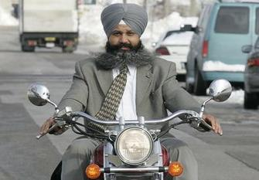
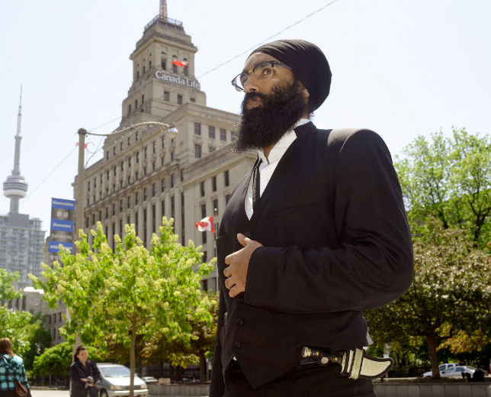
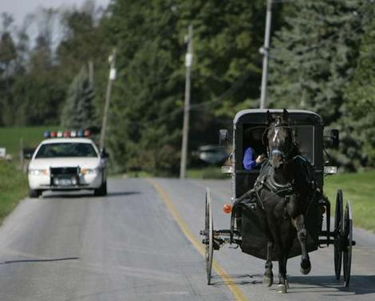
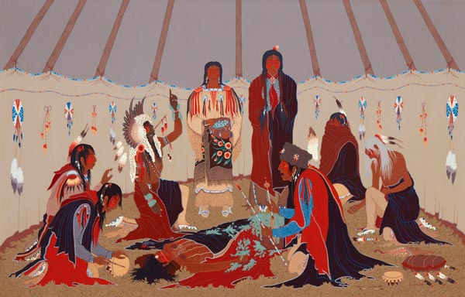

Slide 27
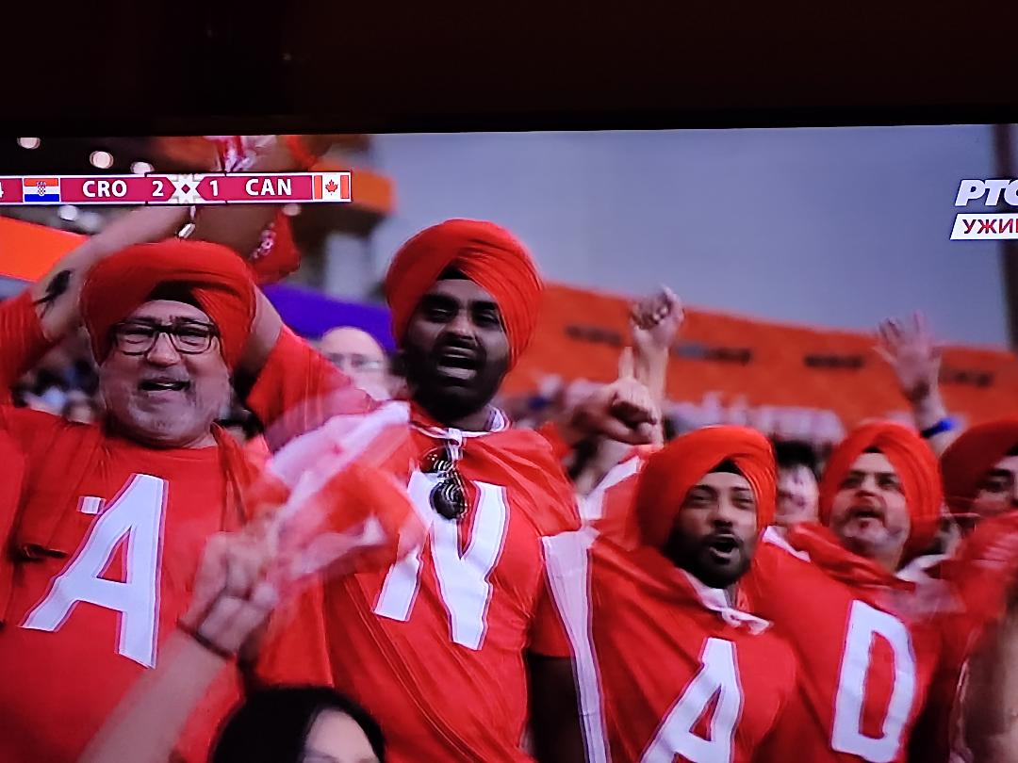

Slide 28
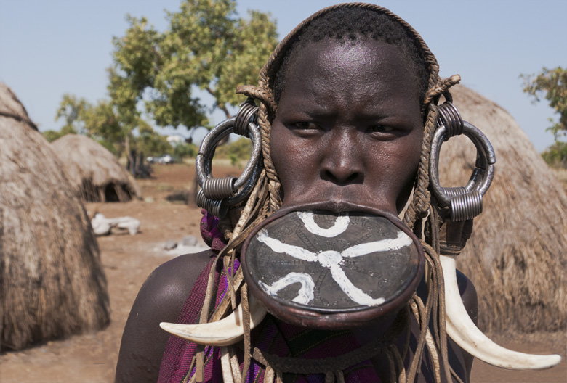
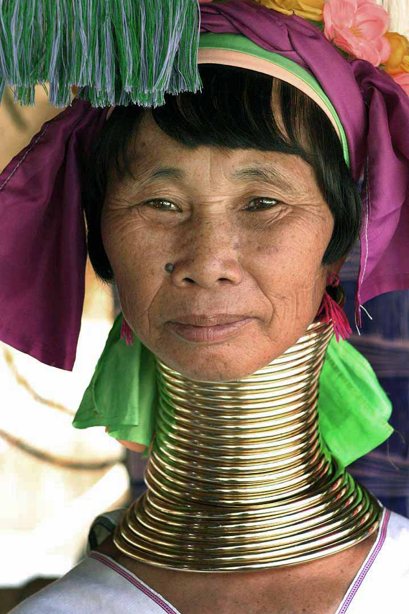
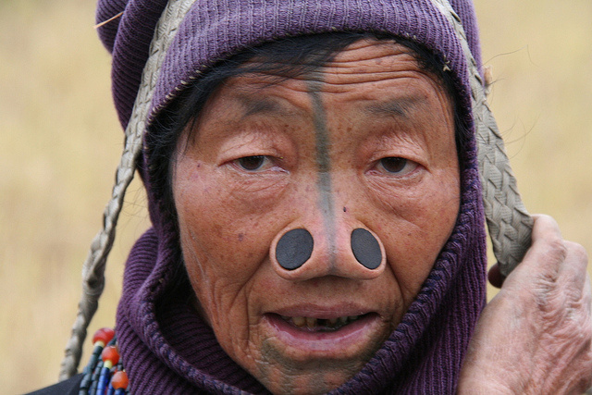

Slide 29
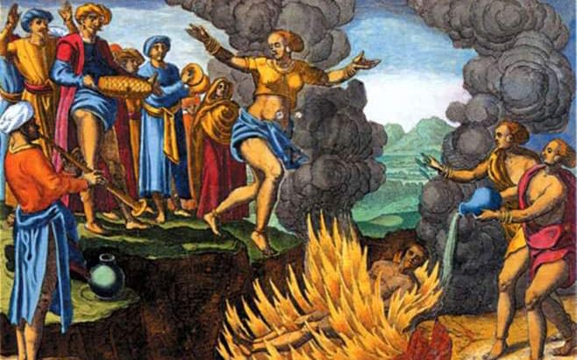

Slide 30
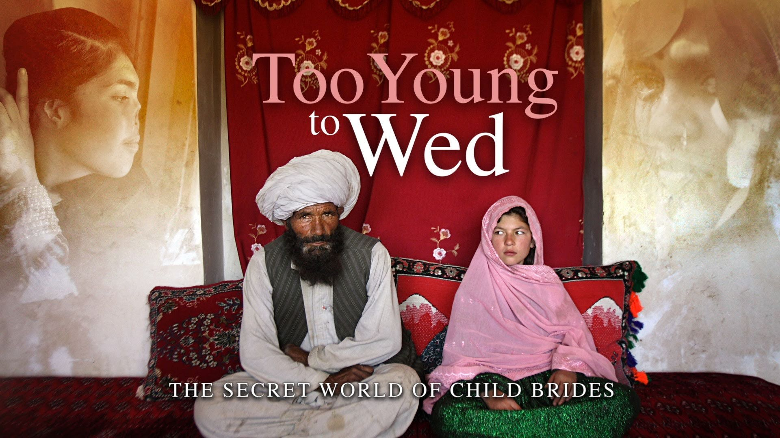

Slide 31
Obljuba nad detetom ili kulturna dispozicija?
Devetnaestogodišnji momak i trinaestogodišnja devojčica su se upoznali preko društvene mreže, ubrzo su stupili u redovne seksualne odnose koji su rezultirali trudnoćom, a kasnije i rođenjem zajedničkog deteta. Počeli da žive u vanbračnoj zajednici jer po zakonu osoba koja nije napunila 16 godina ne može da zaključi brak. Po našem zakonu, seksualni odnosi sa osobama mlađim od 14 godina predstavljaju krivično delo, a devojčici je u ovom slučaju nedostajalo dva meseca da napuni 14 godina.
Nakon što je trinaestogodišnjakinja pregledana u Opštoj bolnici gde je ustanovljeno da je trudnoća nastupila u starosnoj dobi u kojoj su zabranjeni seksualni odnosi, obavešteno je i Više javno tužilaštvo u Pančevu koje je pokrenulo krivični postupak protiv D.Č. zbog toga što je smatralo da je izvršio krivično delo Obljuba nad detetom iz člana 180. stav 2. Krivičnog zakonika. Viši sud u Pančevu, nakon sprovedenog postupka, osudio je D.Č. na pet godina zatvora zbog ovog krivičnog dela.
Odbrana se žalila na ovu presudu, pa je Apelacioni sud u Beogradu uvažio žalbu i oslobodio okrivljenog D.Č.Zbog postojanja “neotklonjive pravne zablude” kod okrivljenog, apelacioni sud odlučuje da nema krivice.

Slide 32
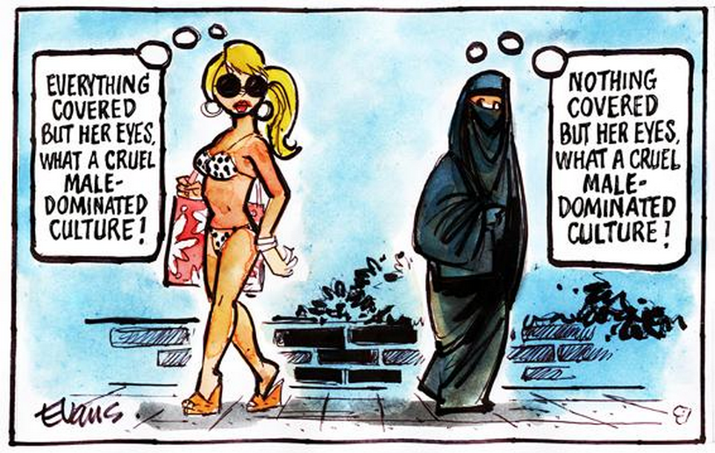

Slide 33
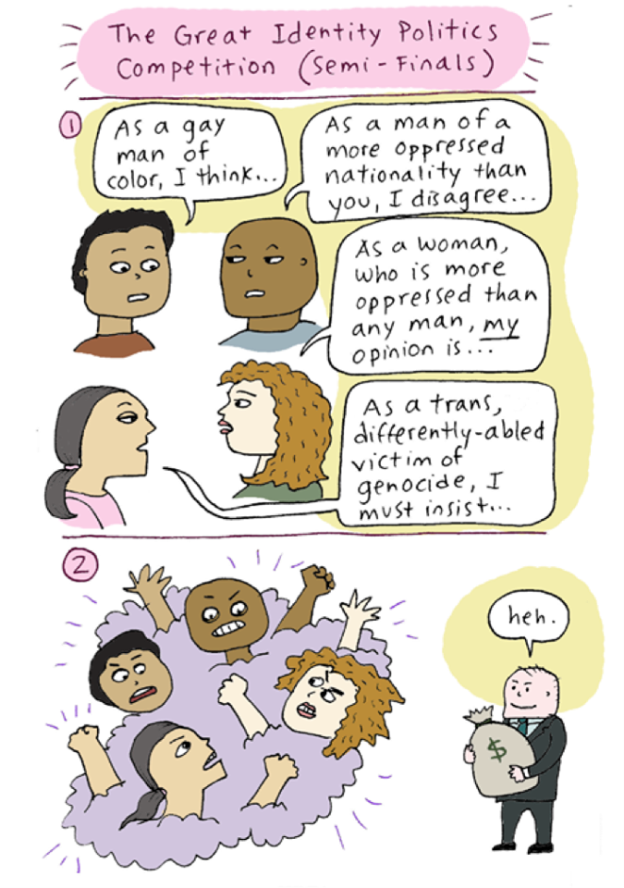

Slide 34
Politika preraspodele i(li) politika priznanja
Redistribucionisti: pravda se tiče pitanja preraspodele, a ne priznanja; borbe za priznanje potkopavaju društvenu solidarnost i skreću pažnju sa centralnog problema – postojanja nejednake distribucije moći i bogatstva; jednom kada se uklone ekonomske nejednakosti, identitetski ratovi i kulturne nejednakosti će automatski nestati.
Regnicionisti:priznanje autentičnosti pojedinaca i grupa je prvi preduslov njihove dobrobiti; marginalizacija često nije povezana sa položajem pojedinaca i grupa na ekonomskoj hijerarhiji, već sa njihovim položajem na statusnoj/identitetskoj hijerarhiji.
Komplementarnost i međuzavisnost dve politike (Parek): obe se bore protiv represije, ugnjetavanja i hegemonije; priznanje i redistribucija su uzajamno uslovljene strategije.

Slide 35
„Nacionalizam je tema za one do 300 evra prihoda mesečno. Njima se servira ta priča. Kada plata pređe 500 evra, onda počinje razgovor o garderobi i kafićima. Kada pređe 1.000, onda je top-tema zdrava hrana, letovanja i zimovanja, a kada se popne na više od 3.000 onda prestaje svako palamuđenje. Ljudi onda pričaju o vremenskoj prognozi i ljubavi“.

Slide 36
Tema za raspravu:
„Liberalizam ne može da se temelji na grupnim pravima jer sve grupe ne dele liberalne vrednosti. (F. Fukuyama, “Identity, Immigration and Democracy”, 2006)
Kako Vi razumete prirodu navedenog problema i poruku Fukojaminog argumenta?

